Slide 1

Szabadulószoba
Hogyan?
Mire?
használjuk…..
Készítette: Kuprák Tamás
2021. 03.09.

Slide 2

A genially segítségével egy helyen lehet prezentációt csinálni illetve különböző játékokat készíteni, mint pl. kvíz játékot vagy szabadulószobát!

Slide 3
A szabaduló játék más néven: szabadulószoba (angolul: escape room vagy escape game) egy játék, melyben a résztvevőknek meghatározott időn belül logikai vagy ügyességi feladatok segítségével kell kijutni egy szobából vagy szobarendszerből. A játék ideáját olyan, az 1990-es években megjelent, úgynevezett "room-escape" videójátékok teremtették meg.
Szabadulószoba

Slide 4
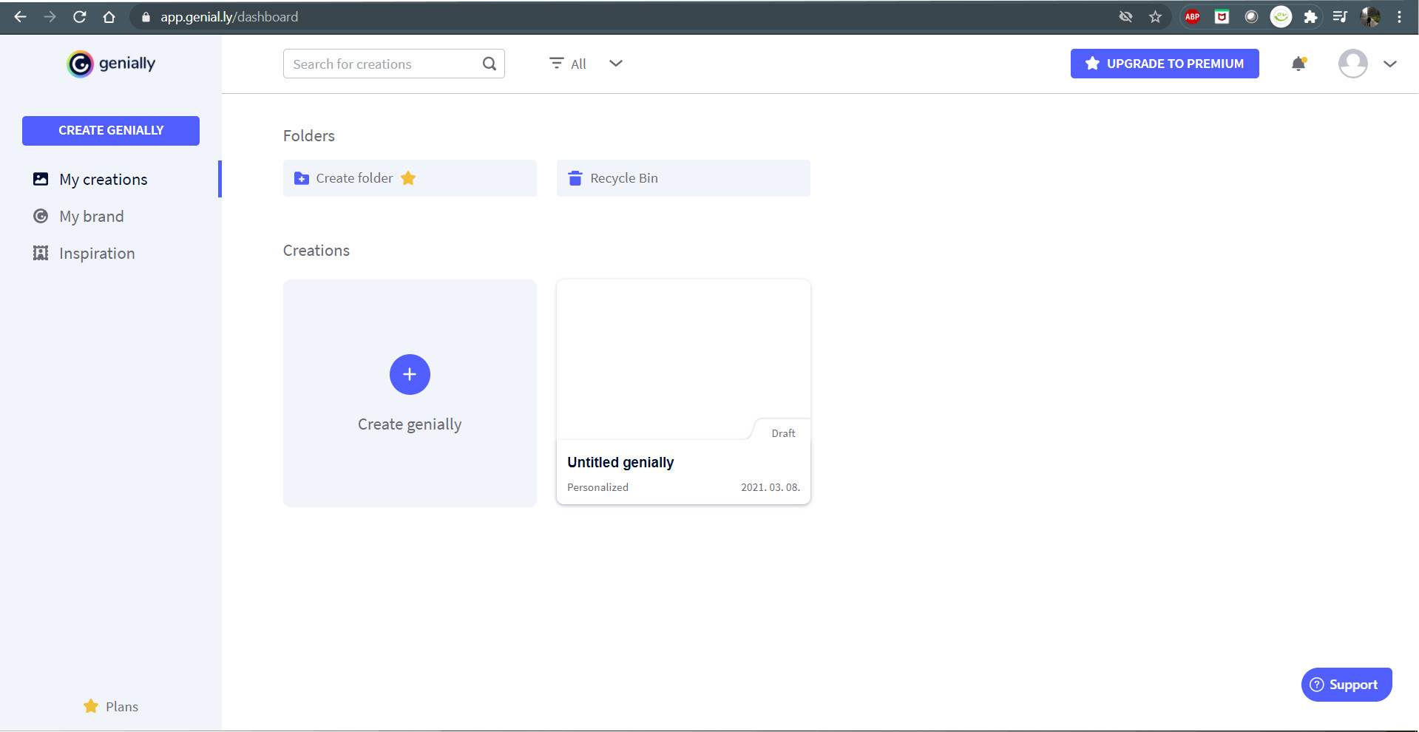
Elsőnek készítsünk egy profilt!
Feladat kiválasztása

Slide 5
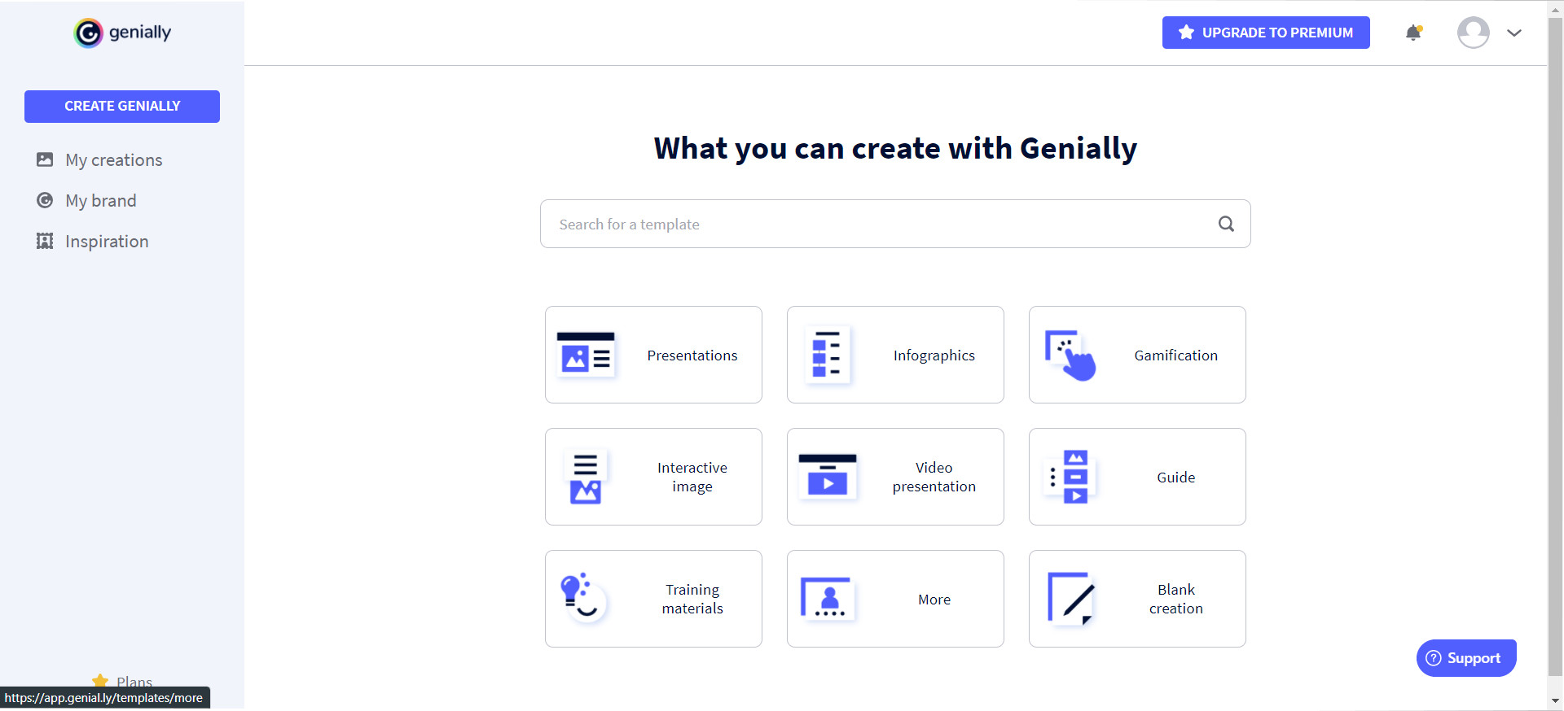

Slide 6
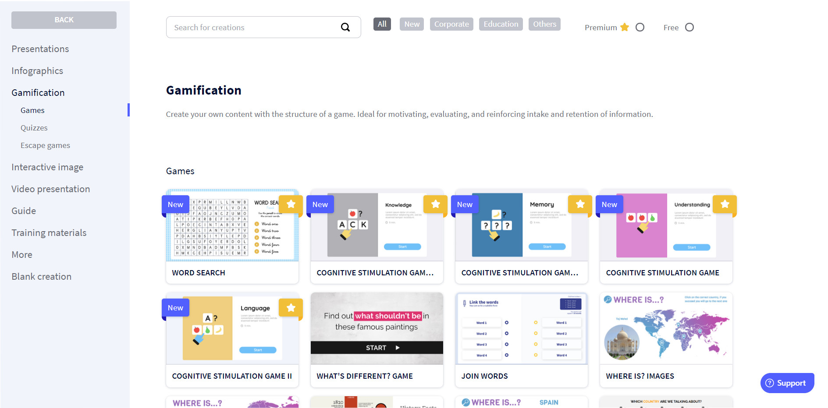
Három fajta játék közül lehet választani
Games
Quizzes
Escape games
A különböző játékok segítségével érdekesebbé lehet tenni egy órát!

Slide 7
Szabadulószoba

Slide 8
Escape games/Szabadulószoba

Slide 9
Ki tudunk választani egy tetszőleges szabadulószoba profilt, és azt teljes mértékben tudjuk szerkeszteni.

Slide 10
Mentés
Ennek a funkció segítségével megtudjuk nézni az eddig elkészült munkát!
Ennek a panel segítségével tudjuk szerkeszteni a szabadulószobát!
Képek beszúrása
Interaktív elemek beszúrása
Okos elemek beszúrása
Linkek beszúrása
Háttér változtatása
Oldalak hozzáadása

Slide 11


Slide 12
Előnyök
Annak ellenére, hogy van egy prémium verzió, az ingyenes is elég hasznos.
Van olyan opció is egy adott feladat elkészítése után, hogy szerkeszthetővé lehet tenni, így bárki tudja szerkeszteni.
Bárki számára elérhető, csak egy google fiókkal kell rendelkezni.
Bármelyik korosztálynak lehet frappáns játékot kitalálni
Van egy magyar Geneally facebook csoport, ahova sok feladat fel van töltve.

Slide 13
Hátrányok
Maga a genially angolul van.
Egy kicsit bonyolult a használata.
Ingyenes verzióban nem sok szabadulószoba profil van.
Új anyag elsajátítására nem alkalmas, inkább ismétlés vagy tudás felmérésre lehet használni.

Slide 14
https://view.genial.ly/5ec12ed94a81770d9df522d9/game-breakout-szabaditsd-ki-a-kiralylanyt
Ezen a linken egy játék található

Slide 15
Köszönöm a figyelmet!

